Slide 1
Don’t touch the wall!
Oleh : Syaiful Haq Al Furuqi
NPM : 5A413515
Kelas : 3IA26

Slide 2
DAFTAR ISI
DAFTAR ISI
INITIAL STATES
RULES
OUTPUT

Slide 3
INITIAL STATES
Don’t Touch the Wall merupakan permainan komputer berbasis 3 dimensi, dimana pemain harus menggerakkan/menjalankan sebuah bola untuk mencapai finish atau sampai menemukan tanda “Touch Here!” dengan tidak menyentuh tembok selain tembok finish, atau bola akan kembali ke awal, walaupun sudah mencapai level 2, jika bola menyentuh tembok selain tembok finish, maka bola akan kembali pada level 1.

Slide 4
RULES
Pemain harus menggerakkan/menjalankan sebuah bola untuk mencapai finish atau sampai menemukan tanda “Touch Here!” dengan tidak menyentuh tembok selain tembok finish, atau bola akan kembali ke awal, walaupun sudah mencapai level 2, jika bola menyentuh tembok selain tembok finish, maka bola akan kembali pada level 1.

Slide 5
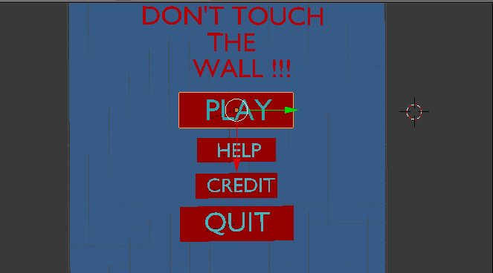
OUTPUT : MENU

Slide 6
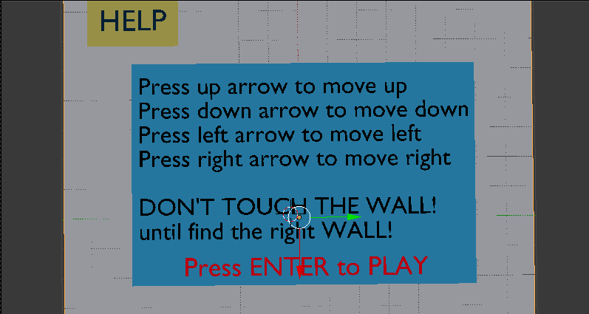
OUTPUT : HELP

Slide 7
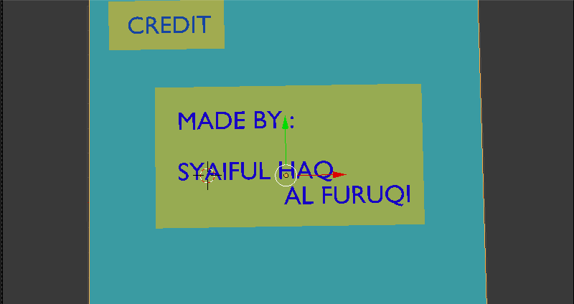
OUTPUT : CREDIT

Slide 8

OUTPUT : LV1

Slide 9
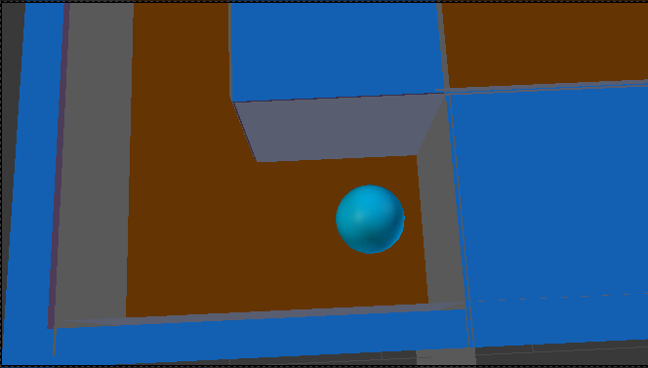
OUTPUT : LV2

Slide 10
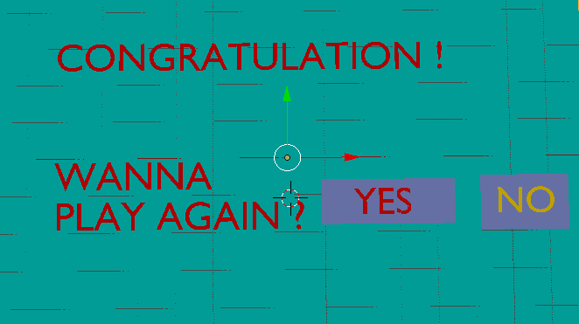
OUTPUT : SELESAI

